Slide 1

Saguaro:支持边缘计算的联盟链
ICDE 2023
Mohammad Javad Amiri; Ziliang Lai; Liana Patel; Boon Thau Loo; Eric Lo; Wenchao Zhou
汇报人：李国泽
授课老师：陆天波

Slide 2
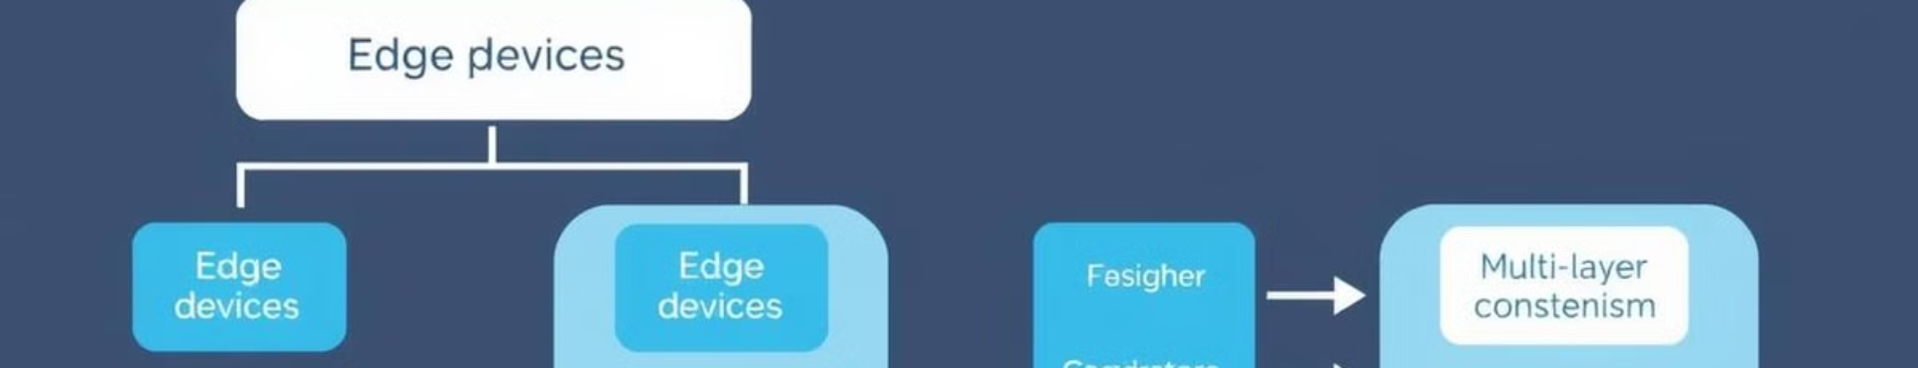
Saguaro
1
背景介绍
2
系统模型
主要介绍包括区块链和边缘计算的基础概念
交代作者使用的系统假设与模型
3
协议细节
4
实验与总结
介绍作者的协议设计以及思想
总结作者的实验效果与评价

Slide 3
1
背景介绍
背景介绍

Slide 4
区块链与共识协议
区块链
共识协议
区块链是一种分布式账本技术，通过密码学手段实现数据的安全存储与共享。其核心特性包括去中心化、不可篡改和可追溯。每个区块包含交易信息和前一区块的哈希值，形成链式结构。区块链广泛应用于金融、供应链管理、物联网等领域，确保数据的透明性和可信性。
共识协议是分布式系统中用来确保各节点达成统一决策的机制。它通过算法解决去中心化系统中的信任问题，保证数据的一致性和系统的可靠性。常见协议包括工作量证明 (PoW)、权益证明 (PoS) 和拜占庭容错 (BFT)，各有性能、能耗和安全性的权衡。

Slide 5




系统模型
1
边缘设备
2
边缘服务器
3
雾计算服务器
4
云服务器
Saguaro 的网络由分层容错域组成，每个域包含多个节点，每个域可使用不同的容错模型和协议。

Slide 6
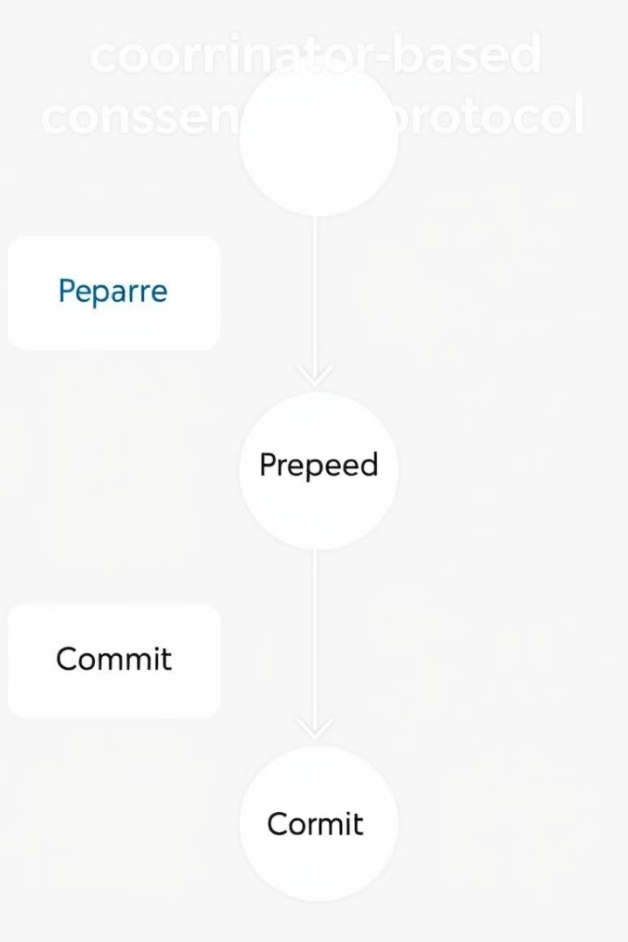
基于协调器的跨域共识协议
1
Prepare 阶段
边缘域主节点将跨域事务转发给 LCA 域，并分配序列号。
2
Prepared 阶段
涉及域主节点在域内达成共识，并将结果发送给 LCA 域。
3
Commit 阶段
LCA 域收到所有 Prepared 信息，在域内达成共识，最终生成 Commit 信息。

Slide 7
数据聚合协议
边缘域
1
将事务打包成区块，并进行共识。
上层域
2
接收来自子域的区块消息，进行排序和共识。
根域
3
包含所有交易，生成最终的账本。
Saguaro 使用 Lazy 聚合协议，在回合结束时，将区块信息上传至父级域。

Slide 8



乐观估计事务处理
事务提交
边缘服务器广播事务，每个域自主提交和执行。
数据聚合
LCA 域验证事务排序，若不一致则回滚。
Saguaro 支持乐观估计提交，在 LCA 域进行最终一致性检查。

Slide 9
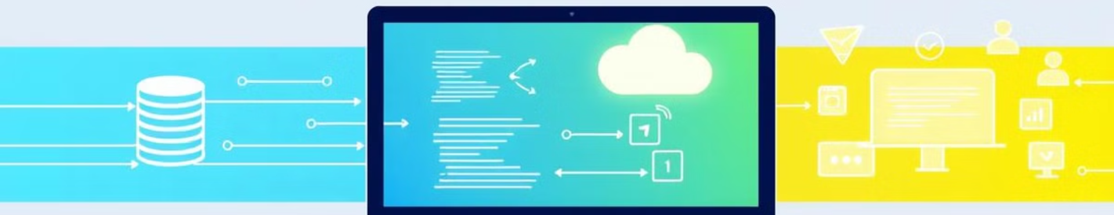

移动共识协议
锁位
remote 变量
跟踪设备移动状态，确保本地状态是最新的。
记录设备的最新状态，用于状态同步。
Saguaro 通过状态查询和同步，确保设备在不同域之间继续进行交易处理。

Slide 10
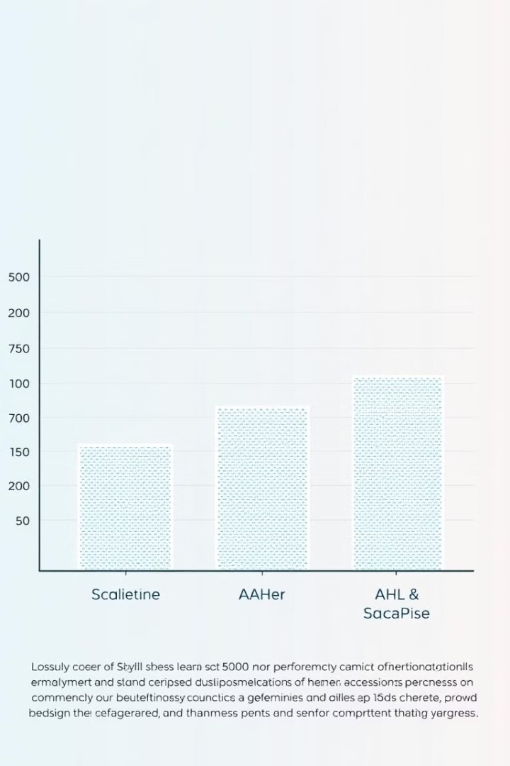
实验结果
4
层级
模拟了一个四层满二叉树边缘计算网络拓扑。
3
场景
跨域事务、移动设备和广域网络。
1
结论
Saguaro 在所有场景下均优于其他协议。
实验表明，Saguaro 在边缘计算环境中展现出优异的性能和可扩展性。

Slide 11

总结与展望
Saguaro 巧妙利用边缘计算的分布式特性，提供高效可靠的跨域事务处理，并支持设备移动性。未来的研究方向包括提升性能、扩展功能和探索新的应用场景。

